Slide 1
Proyecto de software para el control de acceso de visitantes a un edificio
INTEGRANTES
EDWIN F. AVILA
JULIAN PINEDA
ALEJANDRO TAYLOR
FABIAN SERRATO
JHONATAN DIAZ
BLANGER HURTADO
30 de marzo de 2016

Slide 2
Software para el control de acceso de visitantes a un edificio

Slide 3
introducción
El presente trabajo tiene como perspectiva, diseñar un software que se encargue de controlar el acceso de los visitantes a un edificio, cabe agregar que para dicho procedimiento se necesita de una recolección de datos y de entrevista en el edificio, esto ya está realizado, ahora en el análisis del problema que se presenta, referente a la inseguridad en el edificio, hemos decidido crear esta herramienta que es de grande importancia, ya que se van aplicar unos lenguajes de programación, que permita dejar un historial de los visitantes que ingresaron al edificio, por esta causa a través de la encuesta y los otros métodos de recolección de datos; se ha logrado realizar el estudio información para distintos fines, dependiendo de las necesidades de los usuarios en el edificio tanto humanos como empresas, en ese orden de ideas vamos aplicar el marco teórico del libro Kendall y Kendall.

Slide 4
Resumen del proyecto infoseg
Este proyecto tiene como finalidad la creación de un software que permita un control de acceso de los visitantes a un edificio, es un programa de fácil manejo que permite almacenar la información de los visitantes y de los vehículos, así como consultar el historial de visitas.
La problemática de la que se encargará el sistema es la inseguridad que enfrenta un lugar a la hora de recibir visitantes aplicando las herramientas necesarias para la toma de información completa del visitante y de los vehículos así como avisar puntualmente a la persona que recibe la visita.

Slide 5
Objetivos Generales Del Sistema Infoseg
Desarrollar el diseño y modelación de un Sistema de Control de informática de la seguridad, para que visitantes que ingresen al edificio puedan dejar un historial, de entrada y salida, para esto se lograran esas metas utilizando el lenguaje UML para crear el modelado, casos de uso del sistema, diagramas de clases así sucesivamente .
Brindar la seguridad con el sistema infoseg en el edificio y agilidad en el proceso de ingreso al mismo, esto es con el fin reducir llamadas de la secretaria a los diferentes departamentos u/o oficinas que hay en el edificio.

Slide 6
Objetivos Específicos Del Sistema Infoseg
Brindar sistema de seguridad en la administración del edificio a través de un software, para el diseño y el modelado, se necesita de Estudiar el lenguaje de Modelado UML, java y muchos otros para que el sistema sea viable.
Desarrollar el diseño del software infoseg (informática en la seguridad, con el fin de implementar hasta donde llega el alcance de este proyecto.
Especificar en el diseño del proyecto infoseg los diferentes aspectos y tipos de diagramas que existen para lograr los objetivos, estos diagramas son indispensables y necesarios para la construcción del sistema ellos son los siguientes diagramas:
Diagramas de clases del sistema infoseg
Casos de usos del sistema infoseg
Diagramas de interacción y secuencia, del sistema infoseg

Slide 7
Justificación Del Proyecto Infoseg
El sistema infoseg es bueno en este proyecto porque es un software viable que resultara exitoso por qué se va a encargar de tomar el control de los visitantes que ingresan a un edificio, en ese orden de ideas se dice que realizando un estudio de técnicas de recolección de datos, como la encuesta y la entrevista en el edificio, se pudo indagar que en la actualidad, no se ha diseñado un sistema de este alcance, ya que los que han tratado de crear un sistema de alto nivel como lo es el sistema infoseg han fallado en el 80% en la etapa del análisis, diseño y desarrollo del mismo ya que no se han aplicado técnicas que sirvan para la mejora del sistema. Es de aclarar que realizando ese estudio, se vio la necesidad de crear un sistema diferente, con alta calidad en el desarrollo del mismo software como lo es el sistema infoseg, ya que se han aplicado unas metodologías y herramientas para crear un lenguaje de modelado direferente con muy buena recursividad y manejo del sistema etc.

Slide 8
PLANTEAMIENTO DEL PROYECTO
La idea general es proveer al usuario un software que ejerza el control de los visitantes y a su vez envíe una alerta a la recepción para dónde va, además de la funcionalidad de una aplicación para el dispositivo móvil de la persona a quien van a visitar.

Slide 9
Seguridad Y Control De Acceso Al Sistema Infoseg
El sistema que se pretende desarrollar contara las medidas técnicas, organizadas que permiten a los visitantes asegurar la confidencialidad, integridad de sus datos que verifican, por ello este módulo de seguridad de alto nivel no permitirá que ningún usuario sin permiso tenga acceso a la información, porque para poder consultar la información, el sistema pedirá usuario y contraseña

Slide 10
Propósito
Observando e indagando a través de entrevistas y técnicas de recolección de datos, se vio la necesidad de crear un software que administre y tenga un control de los visitantes que ingresan a un edificio donde hay muchas empresas, en ese orden de ideas se realiza el análisis y diseño del presente sistema que tendrá muchos aspectos relacionados con el tema en que se está indicando, para esto se tendrá una base de los visitantes, cuyos datos serán parametrizados para hacer cambios en el sistema infoseg como lo son borrar, actualizar, modificar o eliminar la información que ya no se necesite

Slide 11
Alcance
El Sistema de infoseg (informática seguridad) facilitará las siguientes labores operativas:
>Creación de reportes de los visitantes que ingresan al edificio.
>Agilidad en la organización del personal que ingresa al edificio.
>Manejo novedades en la bitácora donde queda el historial del usuario
>Generación de Archivos y reportes para el control en el edificio.
>Parametrización completa de los ítems que pueden tener modificaciones

Slide 12
Modelo De Objetos Del Negocio Del Sistema Infoseg
Es un modelo que se va a encargar de describir la realización de cada caso de uso del negocio viable como los el sistema infoseg, para esto se necesitan establecer los actores internos, la información que en términos generales manipulan y los flujos de trabajo asociados al caso de uso del negocio. Para la representación de este modelo se utilizan Diagramas de donde se presentara cada caso de uso.

Slide 13
Modelo De Casos De Uso Del Sistema Infoseg
El modelo de Casos uso del sistema infoseg será diseñado para presentar las funciones del sistema y los actores que hacen uso de ellas, los cuales son la recepcionista y el administrador, estos los representaremos mediante Diagramas de Casos de Uso.

Slide 14
Especificaciones De Casos De Uso Del Sistema Infoseg
Para los casos de uso que lo requieran (cuya funcionalidad no sea evidente o que no baste con una simple descripción narrativa) se realiza una descripción detallada utilizando una plantilla de documento o ficha técnica.

Slide 15
Perspectiva del producto del sistema infoseg
El sistema Infoseg trabajará con un programa local y una aplicación android que permitirá un fácil manejo y oportunos resultados brindando comodidad, confianza y seguridad a los funcionarios de un edificio

Slide 16
Requerimientos funcionales

Slide 17
R.F.1 Autenticación e ingreso de usuarios al sistema.
El sistema podrá ser consultado por cualquier usuario dependiendo del módulo en el cual se encuentre y su nivel de accesibilidad.
R.F.2 Registrar Usuarios.
Los usuarios deberán registrarse en el sistema para acceder a su respectivo modulo.
R.F.3 Consultar Historial.
El sistema ofrecerá información a los usuarios sobre la cantidad de visitas, fechas y datos del visitante en su respectiva ficha.
R.F.4 Consultar Información.
El sistema ofrecerá al usuario administrador información sobre los demás usuarios registrados por cada piso del edificio.

Slide 18
R.F.5 Modificar.
El sistema permitirá al administrador del edificio y administradores del sistema modificar los usuarios registrados en el sistema.
R.F.6 Gestión de fichas.
Permite a la recepcionista una vez logueada en el sistema diligenciar y almacenar las fichas.
R.F.7 Gestión de visitantes.
El visitante deberá proporcionar su nombre, tipo y # de documento, persona a la que busca y asunto de su visita para que la recepcionista registre sus datos en la ficha de visitante para que sea almacenada y enviada a la recepción del piso a donde se dirige.
R.F.8 Notificación
Permite a la recepcionista principal enviar la notificación de llegada del visitante a la recepción del piso a donde se dirige.

Slide 19
R.F.9 Notificación Móvil.
Permite a la recepcionista principal enviar la notificación de llegada del visitante al usuario final
R.F.10 APP.
El sistema permite gestionar la respuesta por parte del usuario final frente a la llegada del visitante
R.F.11 Gestionar Reportes.
Permite al administrador imprimir reportes del historial de visitas, así como también, ver listados de las fichas, funcionarios y usuarios registrados en el sistema.
R.F.12 Auditoría
Revisar el funcionamiento del sistema en busca de posibles fallas o mejoras.

Slide 20
REQUERIMIENTOS NO FUNCIONALES

Slide 21
R.F.1 Interfaz del sistema.
El sistema debe tener una interfaz sencilla para que cualquier usuario final la pueda utilizar
R.F.2 Función de ayuda.
La interfaz del sistema debe contar con una función de ayuda para que los usuarios nuevos o con pocos conocimientos puedan manejarla fácilmente.
R.F.3 Manuales.
El sistema debe contar con la documentación detallada de los procesos de instalación y mantenimiento que se puedan ir actualizando para mantener estándares óptimos en sus procesos.
R.F.4 Parametrización.
La interfaz de usuario debe ajustarse a las características de la web de la institución, dentro de la cual estará incorporado el sistema de gestión de procesos y el inventario.

Slide 22
R.F.5 Desempeño
Garantizar el desempeño del sistema informático a los diferentes usuarios. En este sentido la información almacenada o registros realizados podrán ser consultados y actualizados permanente y simultáneamente, sin que se afecte el tiempo de respuesta.
R.F.6 Nivel de Usuario
Facilidades y controles para permitir el acceso a la información al personal autorizado a través de Internet, con la intención de consultar y subir información pertinente para cada una de ellas.
R.F.7 Confiabilidad continúa del sistema.
La disponibilidad del sistema debe ser continua con un nivel de servicio para los usuarios de 7 días por 24 horas, garantizando un esquema adecuado que permita la posible falla en cualquiera de sus componentes, contar con una contingencia, generación de alarmas.
R.F.8 Seguridad en información
Garantizar la seguridad del sistema con respecto a la información y datos que se manejan tales sean documentos, archivos y contraseñas.

Slide 23
MODULOS DE CASOS DE USO DEL SISTEMA INFOSEG

Slide 24
Nombre | C.U No.1: Crear ficha de registro
Actores | Recepcionista principal
Objetivo | Abrir un nuevo registro de visita
Precondiciones | La recepcionista debe estar autenticada en el sistema El visitante debe suministrar la información requerida
Postcondiciones | La ficha de registro es creada
Include | Solicitar diligenciar campos obligatorios Almacenar en bitácora
Extend | Solicitar los datos al visitante
Escenario básico | La recepcionista inicia sesión en el sistema La recepcionista abre una nueva ficha Diligencia los campos de la ficha La ficha es almacenada en la bitácora

Slide 25
Nombre | C.U No.2: Enviar notificación
Actores | Recepcionista principal
Objetivo | Dar aviso de la llegada del visitante
Precondiciones | Las recepcionistas deben estar autenticadas en el sistema El visitante debe buscar una oficina y/o usuario final especifico Debe estar creada la ficha de registro El usuario final debe contar con servicio de navegación y tener la aplicación instalada en su dispositivo móvil
Postcondiciones | La recepcionista de piso y el usuario final reciben la notificación de la llegada del visitante
Extend | Contacto con el usuario final
Escenario básico | Los usuarios inician sesión en el sistema La recepcionista principal crea la ficha de registro La recepcionista principal envía la notificación a través del sistema a la recepcionista de piso y al usuario final

Slide 26
Nombre | C.U No.3: Consultar bitacora
Actores | Recepcionista principal Recepcionista de piso Administrador del edificio Administradores del sistema
Objetivo | Buscar un registro en el historial de visitas
Precondiciones | El usuario debe estar autenticada en el sistema El usuario debe tener los permisos a la base de datos, parametrizados de acuerdo a su función
Postcondiciones | La consulta es gestionada con éxito
Extend | Generar documento
Escenario básico | El usuario inicia sesión en el sistema El usuario accede a la base de datos Se gestiona la búsqueda correspondiente

Slide 27
Nombre | C.U No.4: Dar respuesta
Actores | Usuario final
Objetivo | Autorizar, aplazar o denegar al ingreso del visitante
Precondiciones | El usuario final debe estar autenticado en el sistema El sistema debe haber enviado correctamente la ficha de registro El usuario final debe recibir la ficha de registro en la aplicación de su dispositivo móvil
Postcondiciones | El usuario final ha gestionado exitosamente la respuesta sobre el acceso del visitante
Extend | Contacto con el visitante Acceso del visitante al piso y la oficina
Escenario básico | El usuario final inicia sesión en el sistema La ficha de registro es recibida exitosamente El usuario final responde a través de la aplicacion

Slide 28
Nombre | C.U No.5: Gestionar reportes de pago y usuarios registrados
Actores | Administrador del sistema
Objetivo | Auditar el control de pagos
Precondiciones | El sistema debe contar con dicho modulo y base de datos
Postcondiciones | Se realiza auditoria de el registro de pagos
Extend | Generar documento
Escenario básico | El usuario inicia sesión en el sistema Accede a la base de datos Gestiona la información

Slide 29
Nombre | C.U No.6: Parametrizar sistema
Actores | Administrador del sistema
Objetivo | Gestionar la creación de usuarios, los permisos y su rol en el sistema
Precondiciones | El administrador del sistema debe estar autenticado
Postcondiciones | Se establece la parametrización del tipo de usuario del sistema
Extend | Crear usuario Eliminar usuario Generar reportes Asignar permisos al usuario
Escenario básico | El administrador del sistema inicia sesión Consulta y gestiona la parametrización del rol del usuario Genera reportes

Slide 30
DIAGRAMA DE CASO DE USO DEL SISTEMA

Slide 31
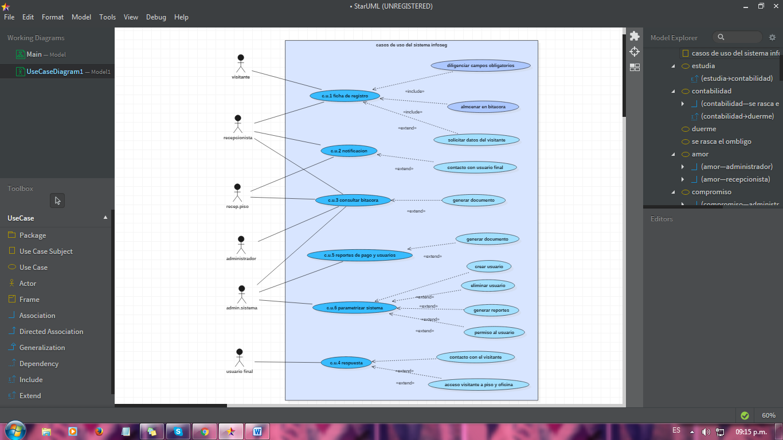

Slide 32
Diagrama de clases
en el siguiente diagrama se muestran las clases de nuestro sistema infoseg
Con sus respectivas herencias y relaciones

Slide 33
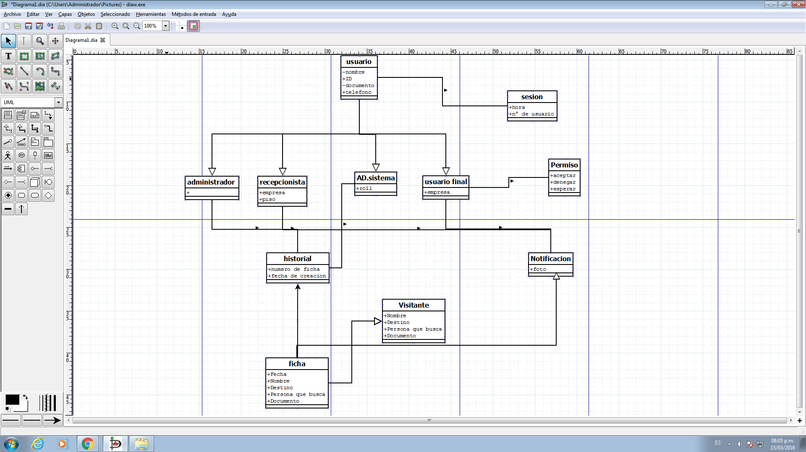

Slide 34
FIN

